Slide 1

Nutri-Score
M2 SEP
Prévoir la qualité nutrionelle de n'importe quel produit

Slide 2
Table des matières
01
02
03
04
Présentation de l'équipe
Les objectifs pour aujourd'hui
Contexte
L’application
05
Roadmap
06
Objectifs pour la prochaine fois

Slide 3






L'équipe
Elif
Alexandre
Léo
Product Owner
Scrum Master
Front/User Interface
Jaurès
Carlos
Manon
Data Engineer
Data Scientist
Data Gouvernance

Slide 4
Nos objectifs pour ajourd’hui
Travailler la roadmap plus en détail
Adapter le formulaire d’entrée à notre sujet (noms, boutons)
Mise en place d’un dashboard de sortie (jauge)
Plusieurs méthodes de sélection des variables
Premier algorithme de prédiction

Slide 5

Présentation de notre application
Besoin : Manger de manière plus équilibrée et de manière informés.
Clients ciblés : Les consommateurs soucieux de leur santé.
Objectifs: Obtenir des informations sur la qualité nutritionnelle claires et précises à l'aide du Nutri-Score.

Slide 6

Les données
Source : Open Food Facts (data gouv)
33 variables et 52 260 aliments
Variable à prédire : Nutri-Score

Slide 7
Variables | Description
energy_100g | Quantité de kilocalories pour 100g
fat_100g | Quantité de matières grasses pour 100g
saturated-fat_100g | Quantité de graisses saturées pour 100g
trans-fat_100g | Quantité de graisses transformées pour 100g
cholesterol_100g | Quantité de cholestérol pour 100g
carbohydrates_100g | Quantité de carbohydrates pour 100g
sugars_100g | Quantité de sucres pour 100g
fiber_100g | Quantité de fibres pour 100g
proteins_100g | Quantité de protéines pour 100g
salt_100g | Quantité de sel pour 100g
sodium_100g | Quantité de sodium pour 100g
vitamin-a_100g | Quantité de vitamine A pour 100g
vitamin-c_100g | Quantité de vitamine C pour 100g
calcium_100g | Quantité de calcium pour 100g
iron_100g | Quantité de fer pour 100g
nutrition_grade_fr | Notre variable cible qui est décrite par des lettres allant de A à E exprimant la qualité nutritionnelle du produit.

Slide 8

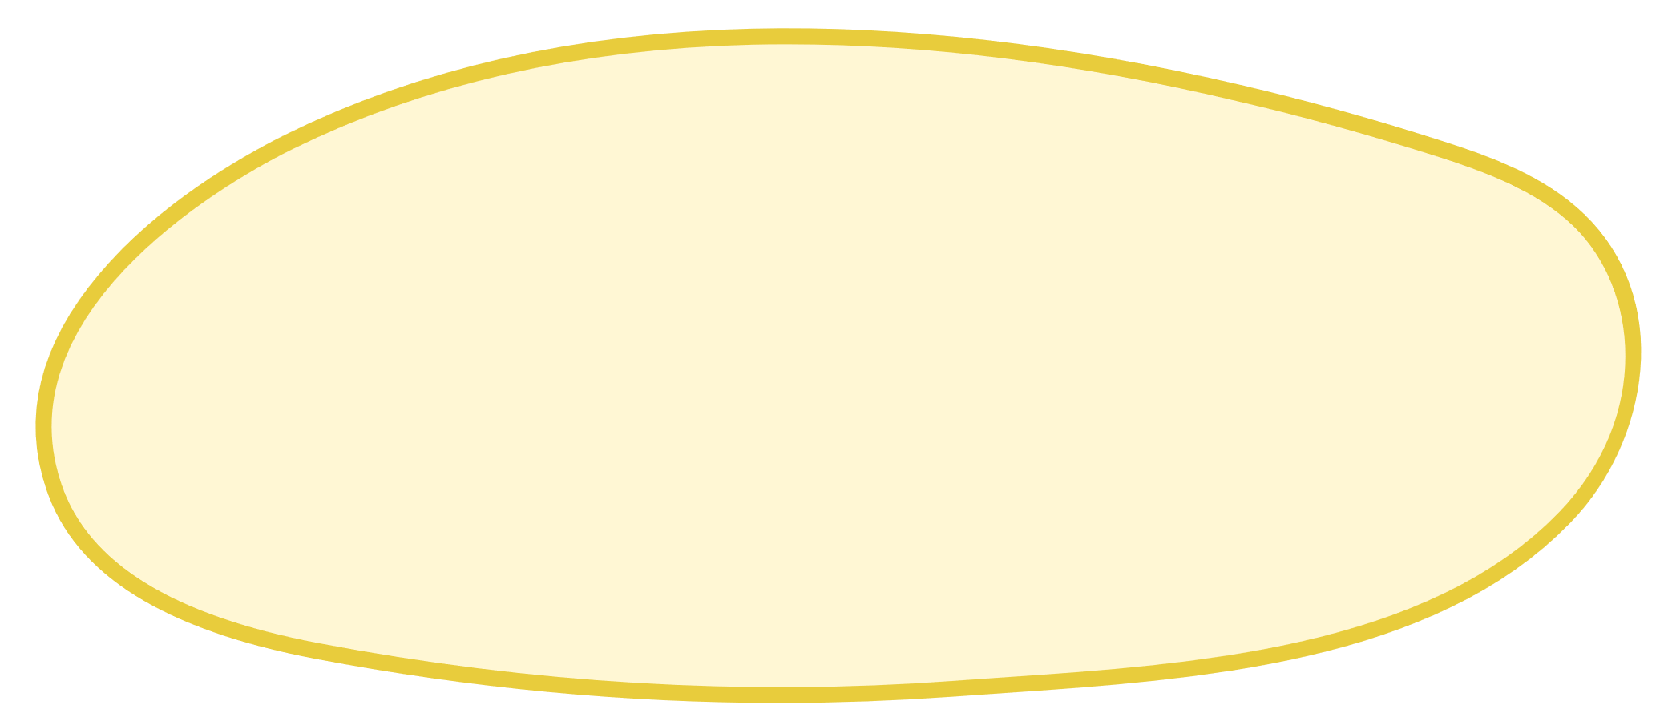











carbohydrates_100g
iron_100g
energy_100g
fiber_100g
saturated-fat_100g
fat_100G
trans-fat_100g
vitamin-c_100g
salt_100g
sodium_100g
calcium_100g
proteins_100g
sugars_100g
cholesterol_100g
vitamin-a_100g
vitamin-a_100g
AIC
BIC
carbohydrates_100g
iron_100g
fiber_100g
saturated-fat_100g
energy_100g
saturated-fat_100g
fat_100G
trans-fat_100g
vitamin-c_100g
salt_100g
calcium_100g
sugars_100g
cholesterol_100g

Slide 9



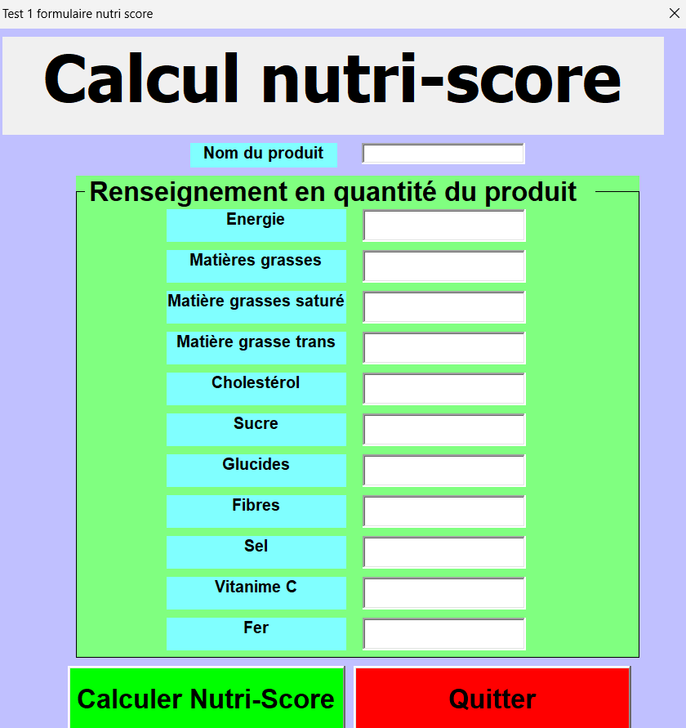

L’application
Stock des réponses
Algorithmes
Statistiques &
Machine Learning

Slide 10






INTERNET
Miscrosfost scripting Runtime
MODELE

Slide 11

Place aux démos !

Slide 12
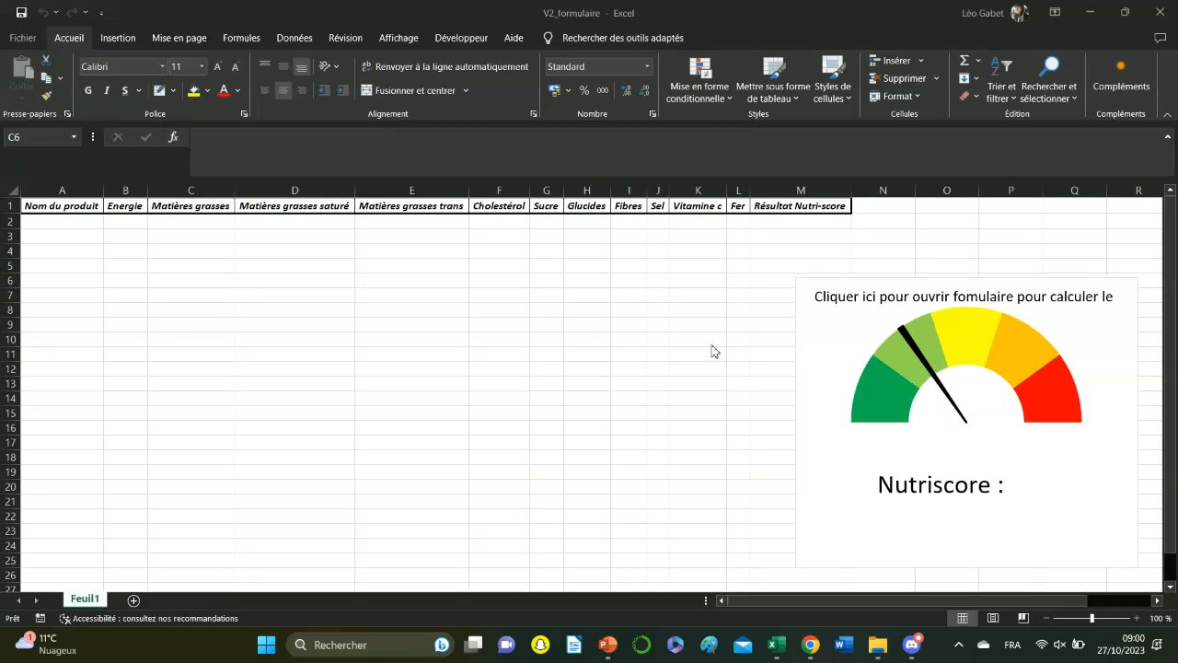

Slide 13
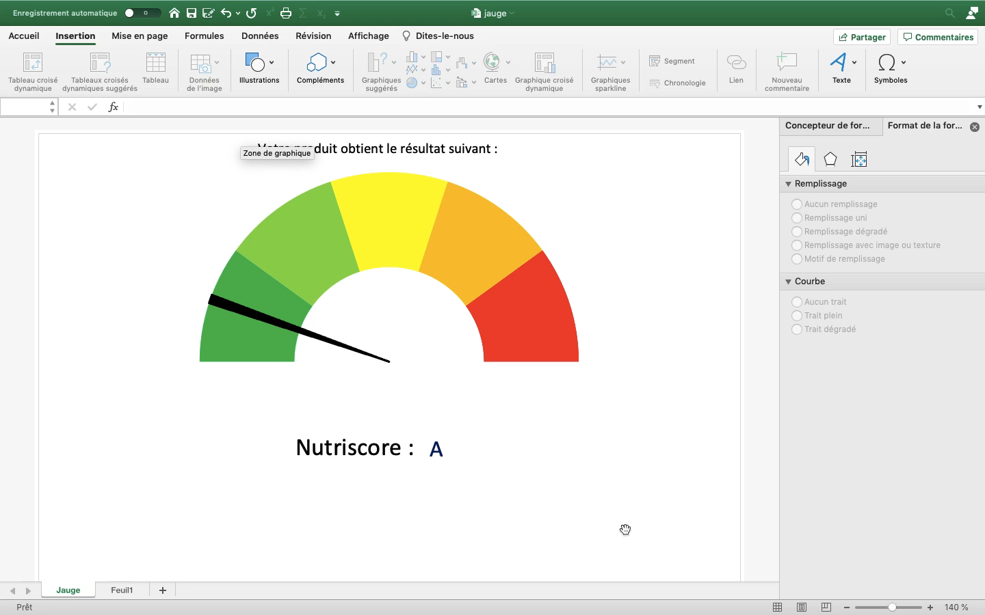

Slide 14
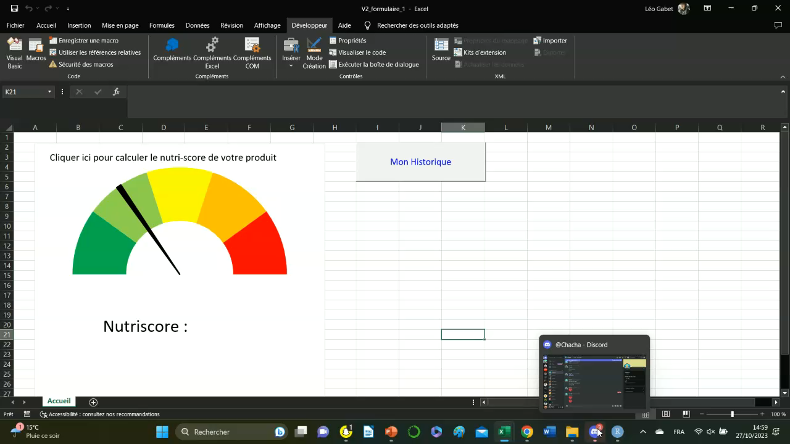

Slide 15

Feedbacks

Slide 16
 | 20/10 | 27/10 | 09/11 | 23/07 | 07/12
Interface | Création d’un premier formulaire avec 3 questions Premier essai d’établir un lien entre VBA et Python grâce à un API | Création du lien entre VBA et Python : lorsqu’on valide les informations, elles sont envoyées au fichier Python qui renvoie la moyenne de ces informations. Création d’un premier prototype de Dashboard (jauge de mesure) Ajout des variables sélectionnées dans le formulaire | Envoi des informations entrées dans le formulaire à Python, qui applique ensuite le modèle et on revoit la réponse dashboard Ajout d’un histogramme au dashboard concernant les différentes probabilités d’association aux scores | Ajout de sécurités et de manipulations pratiques : ne pas accepter la validation quand toutes les informations n’ont pas été saisies ; adapter le formulaire à la taille de l’ordinateur, mise en place d’un bouton permettant de supprimer le formulaire pour voir le résultat et ensuite pouvoir le faire réapparaitre pour permettre une nouvelle saisie, etc. Lien entre le résultat du modèle et la jauge | Embellissement esthétique du formulaire
Data | Suppression des variables inutilisables/inutiles dans notre analyse Suppression des produits pour lesquels on observe une donnée manquante | Comparaison des résultats des algorithmes de sélections de variables (AIC, BIC) | Comparaison des modèles pénalisé entre eux. Puis comparaison du meilleur modèle pénalisé, avec le modèle optimal suite à la sélection des variables Suppression des variables non-sélectionnées | Evaluation de la multi-colinéarité des variables dans le modèle final, s’il en existe. Puis s’il en existe, suppression d’une des deux variables responsables ou combinaison des deux pour en former qu’une seule. | Optimisation du code
Algorithme | Application de la régression logistique ordinale | Application d’une première régression logistique ordinale sur le modèle optimal | Application de la régression logistique ordinale | Comparer le modèle optimal créé avec des modèles pénalisés | Extraction des paramètres du modèle optimal pour le calcul du nutri-score

Slide 17
Objectifs pour la prochaine fois
Changement du message de sortie sur le dashboard par les lettres de nutri-score
Ajout d’un histogramme au dashboard concernant les différentes probabilités d’associations aux scores
Mise en place de modèles pénalisés entre eux
Réadaptation du formulaire si ce ne sont pas les mêmes variables
Application de la régression sur le nouveau modèle

Slide 18
Merci pour votre attention !

